Slide 1
INTERFACES UTILISATEURS GRAPHIQUES
SOUTENANCE

Slide 2
Etat du projet – Features réalisées
Polygons, Polyligns, Arcs, Reliefs, Clipping
Widgets (frame, button, top_level)
Placer
Picking
Events

Slide 3


Etat du projet – Features incomplètes
Affichage d’image dans les frames
Texte dans les widgets
Mise à jour du placer à la fin de configure
Mise en avant des top levels au click
Mise à jour d’une portion de l’écran

Slide 4

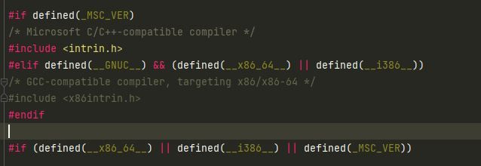
Etat du projet - Features intéressantes
Compatibles Windows et Linux et RISCV/M1

Slide 5
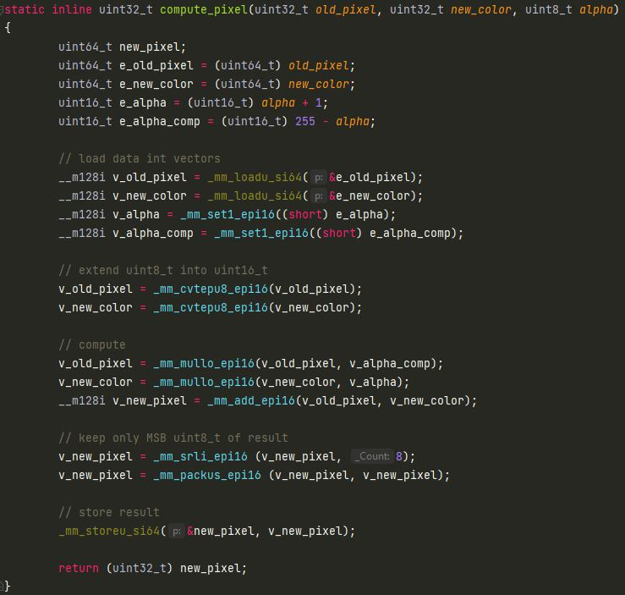
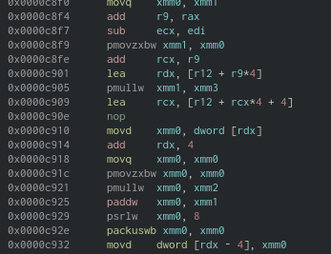
Etat du projet - Features intéressantes
Instructions vectorielles pour x86 pour dessiner un point
AVEC

Slide 6
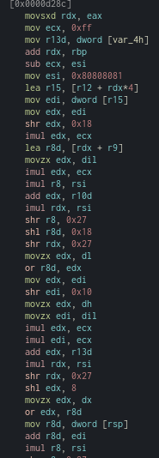
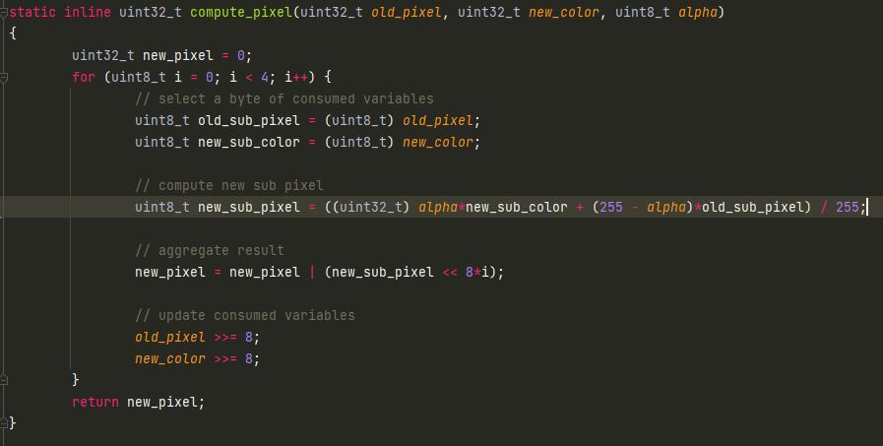
Etat du projet - Features intéressantes
Instructions vectorielles pour x86 pour dessiner un point
SANS

Slide 7
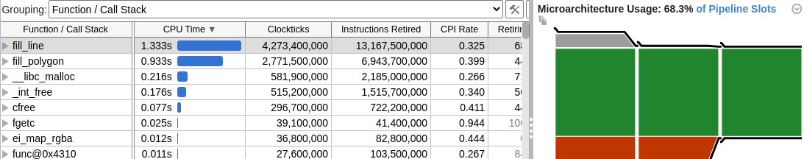
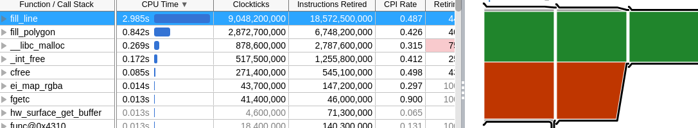
Etat du projet - Features intéressantes
Instructions vectorielles pour x86 pour dessiner un point
AVEC
SANS

Slide 8

Etat du projet - Features intéressantes
Clipping Analytique lignes
Clipping Analytique polygones (Sutherland – Hodgman)
Bresenham Arc

Slide 9
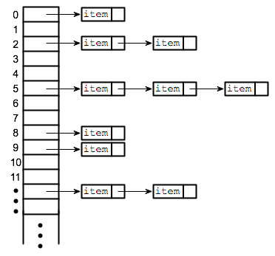
Etat du projet - Features intéressantes
Table de hachage pour le picking

Slide 10
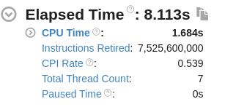
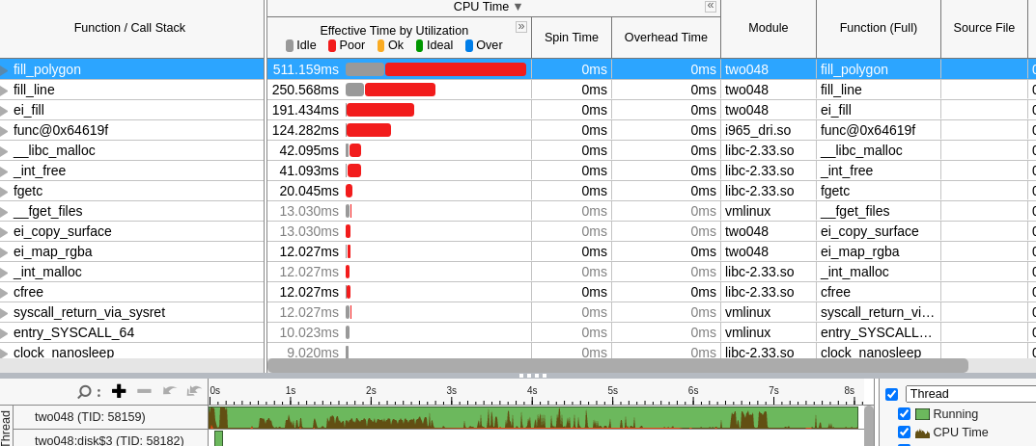
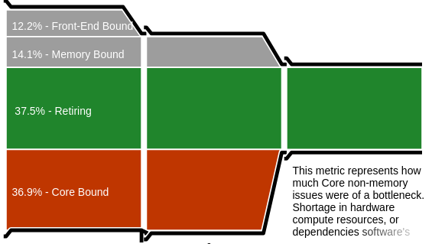
Performances (2048)

Slide 11
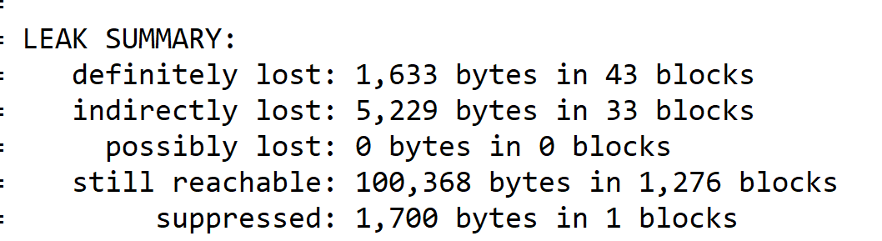
Rapport Valgrind (2048)

Slide 12
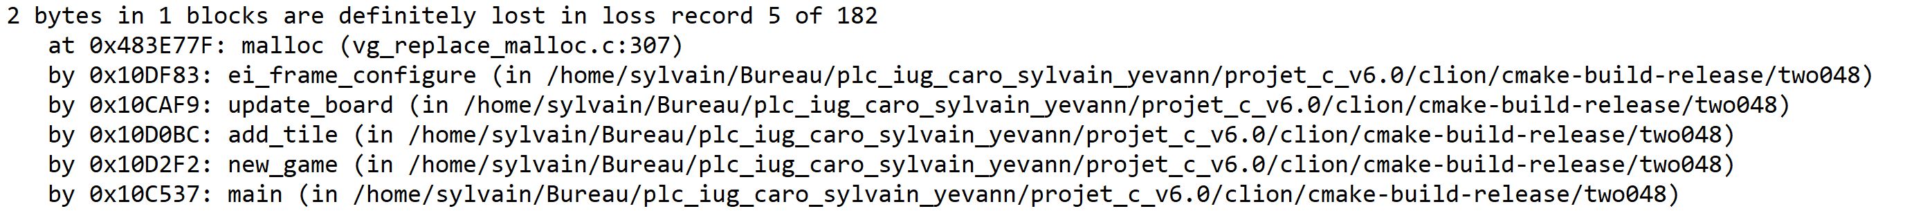
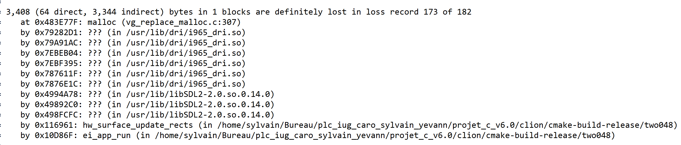
Rapport Valgrind (2048)

Slide 13
Organisation
1 fichier / feature
Ave Sylvain
Optimisation directe des primitives graphiques et du picking
Désallocation à la fin
Code individuel
Checking/Debug collectif
1ère semaine:
Primitives Graphiques, Clipping
2ème semaine
Fin des primitives graphiques, Widgets, Placer
3ème semaine
Fin des widgets, Fin du placer, Events, FREE

Slide 14
Bilan
Difficultés
Difficulté de finir en temps et en heure
Manque de tests unitaires / Debug
Certaines features peu utilisées
Commentaires et Nom de variables
Factorisation de code
Comprendre après le rendu (Events)
Facilités
Optimisation du bas niveau
Fuites mémoire
Compréhension du C

Slide 15
Démonstrations
Lines
Hello World
Puzzle
(2048)
(Minesweeper)
Clavier
Embarqué (2048 et Thermostat)

Slide 16
